Slide 1
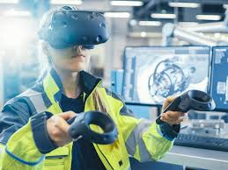

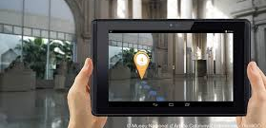
Κεφάλαιο 8^{ο}: Περιβάλλοντα Εικονικής & Επαυξημένης Πραγματικότητας
Βασικά Θέματα Πληροφορικής
Β' ΕΠΑΛ
Γκαρανάτση Ζωή

Slide 2

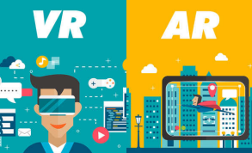
Ορισμοί
Εικονική Πραγματικότητα – τι είναι;
Επαυξημένη Πραγματικότητα – τι είναι;

Slide 3
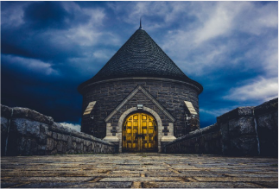
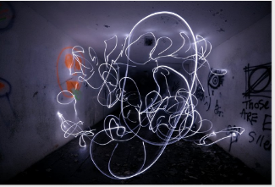
Εισαγωγή
Εικονική Πραγματικότητα
Εικονική πραγματικότητα (virtual reality ή VR) είναι η χρήση τεχνολογίας υπολογιστών για τη δημιουργία ενός προσομοιωμένου περιβάλλοντος. Οι χρήστες «μπαίνουν» σ’ ένα εικονικό περιβάλλον και μπορούν να αλληλεπιδρούν με τρισδιάστατους κόσμους, αντί να παρακολουθούν μια δυσδιάστατη οθόνη.
Επαυξημένη Πραγματικότητα
Επαυξημένη πραγματικότητα (augmented reality) είναι μια τεχνολογία που εισάγει ψηφιακά αντικείμενα στον πραγματικό κόσμο σε πραγματικό χρόνο. Πρόκειται για ένα είδος διαδραστικού περιβάλλοντος που βασίζεται στην πραγματικότητα και χρησιμοποιεί τις δυνατότητες της οθόνης, του ήχου, του κειμένου και των εφέ που παράγονται από υπολογιστή, για να βελτιώσει την πραγματική εμπειρία του χρήστη.

Slide 4
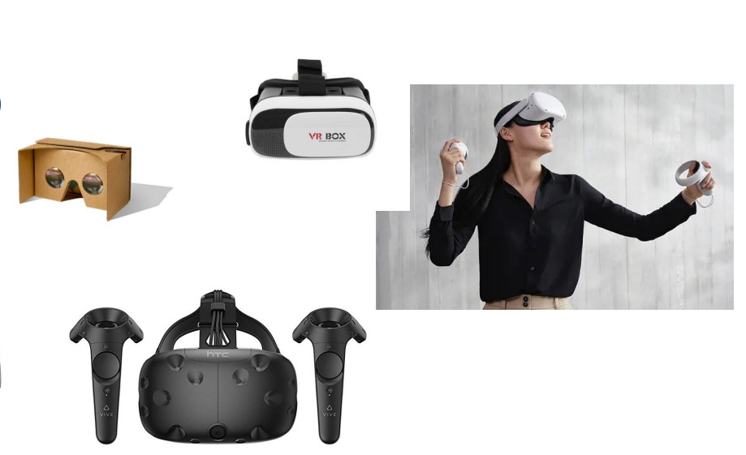
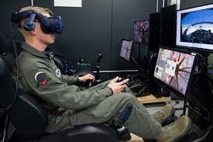
ορισμός Virtual Reality
«Ένα αλληλεπιδραστικό, τρισδιάστατο περιβάλλον, παραγόμενο από υπολογιστή, στο οποίο μπορεί κάποιος να εμβυθιστεί» [Lanier et al., 1989].

Slide 5
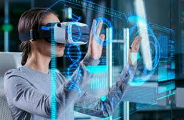
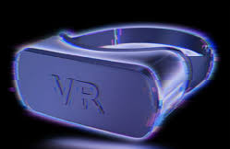
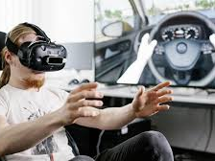
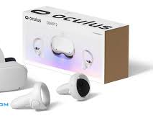
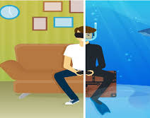

Slide 6
Τρεις συνιστώσες της εικονικής πραγματικότητας
Εμβύθιση, είναι η ψευδαίσθηση που έχει ο χρήστης αναφορικά με την ύπαρξή του μέσα σε ένα εικονικό περιβάλλον [Slater et al., 1994]
Αλληλεπίδραση Sense of Presence (SoP) , δυνατότητα αλληλεπίδρασης του χρήστη με τα στοιχεία του εικονικού κόσμου. Οι ενέργειες του χρήστη πάνω στα αντικείμενα του εικονικού κόσμου και η επίδραση που μπορεί να έχουν πάνω του
Φαντασία, η ικανότητα του ανθρώπινου μυαλού να συνθέτει νοητικές εικόνες καταστάσεων που δεν υφίστανται στην πραγματικότητα, αλλά εκφράζουν επιθυμίες ή στόχους

Slide 7
Πεδία Εφαρμογής
προσομοίωση πτήσεων, οδήγησης πλοίων, αυτοκινήτων και διαστημοπλοίων
Ψυχαγωγία
Εκπαίδευση και Επαγγελματική Κατάρτιση
Αρχιτεκτονική και Πολεοδομικές Εφαρμογές
Στρατιωτικές Εφαρμογές
Ιατρική
Βιομηχανία και Κατασκευές
Πολιτισμός

Slide 8
Επαυξημένη Πραγματικότητα
«την τεχνολογία η οποία γνωρίζοντας πού βρίσκεται ο χρήστης, προς τα πού κοιτάει, πώς είναι ο χώρος στον οποίο βρίσκεται και τι είναι το αντικείμενο με το οποίο αλληλεπιδρά στον πραγματικό κόσμο, επιτρέπει τη χωρική και χρονική συσχέτιση πληροφορίας που παράγει ο υπολογιστής και την εμφανίζει σε τρισδιάστατη υπέρθεση με το φυσικό κόσμο, σε πραγματικό χρόνο»

Slide 9
Χαρακτηριστικά
Συνδυάζει το πραγματικό και το εικονικό
Είναι διαδραστική σε πραγματικό χρόνο
Η πληροφορία χωροθετείται στις τρεις διαστάσεις

Slide 10
Πεδία Εφαρμογής
εκπαίδευση και επαγγελματική κατάρτιση
επιστήμες και έρευνα
ιατρική
βιομηχανία και κατασκευές
αρχιτεκτονική και διακόσμηση
δημόσια ασφάλεια και στρατιωτικές εφαρμογές
τέχνες και Πολιτισμός
διαφήμιση
ψυχαγωγία
διάφορες άλλες συνδυαστικές χρήσεις

Slide 11
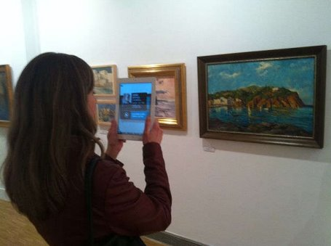
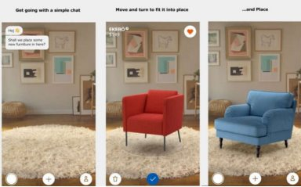
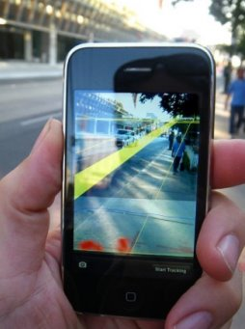
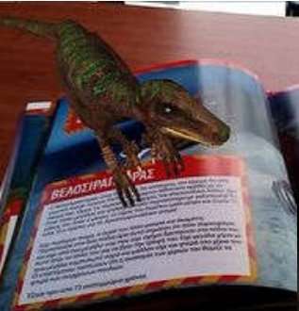
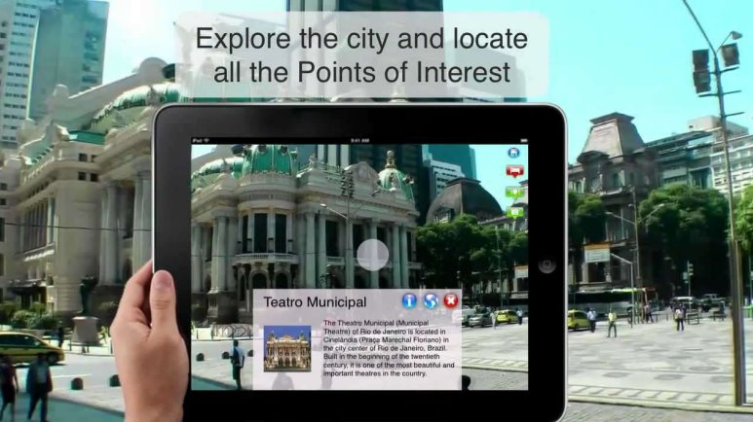

Slide 12
Επαυξημένη Πραγματικότητα vs Εικονική Πραγματικότητα
Η εικονική πραγματικότητα απαιτεί από ένα άτομο να βρίσκεται σε ένα εντελώς εικονικό περιβάλλον.
Η επαυξημένη πραγματικότητα χρησιμοποιεί ένα υφιστάμενο φυσικό περιβάλλον και απλά προσθέτει εικονικές πληροφορίες επάνω σε αυτό. Οι χρήστες της επαυξημένης πραγματικότητας βιώνουν ένα νέο και βελτιωμένο φυσικό κόσμο όπου οι εικονικές πληροφορίες χρησιμοποιούνται ως εργαλείο για την παροχή βοήθειας στις καθημερινές δραστηριότητες.

Slide 13
Βίντεο
Εικονική
Επαυξημένη
https://youtu.be/ArlavrOFpkI
https://youtu.be/X-cYFwsUb9U
Μεικτή Πραγματικότητα (MR - Mixed Reality)
https://youtu.be/qfONlUCSWdg

Slide 14
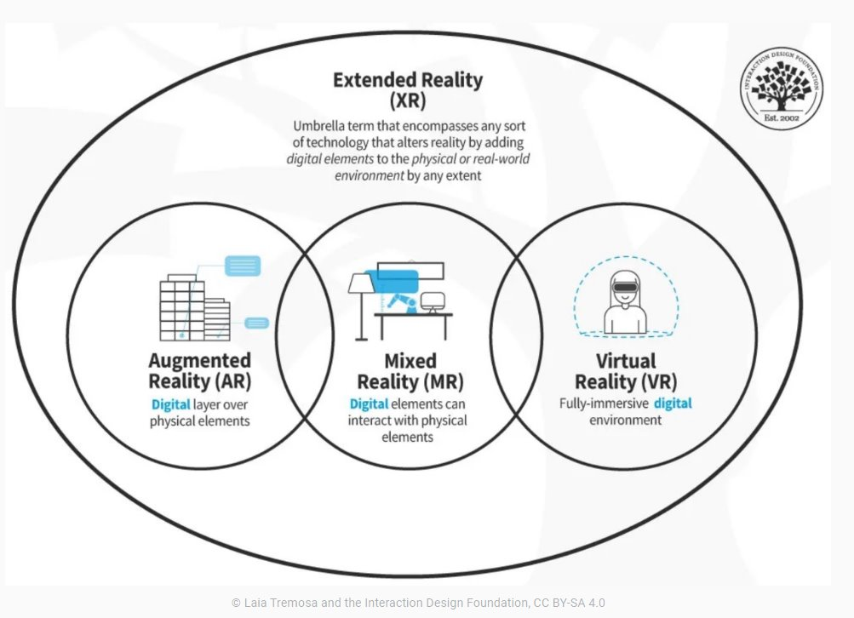
VR vs AR vs MR vs XR
Εικονική Πραγματικότητα (VR): Ένα πλήρως καθηλωτικό ψηφιακό περιβάλλον.
Επαυξημένη Πραγματικότητα (AR): Μια άποψη του πραγματικού ή φυσικού κόσμου με επικάλυψη ψηφιακών στοιχείων, χωρίς αλληλεπίδραση.
Μικτή Πραγματικότητα (MR): Μια άποψη του πραγματικού ή φυσικού κόσμου με επικάλυψη ψηφιακών στοιχείων, με αλληλεπίδραση.
Εκτεταμένη Πραγματικότητα (XR): Ένας γενικός όρος που καλύπτει όλες αυτές τις διαφορετικές τεχνολογίες, συμπεριλαμβανομένων των AR, MR και VR.

Slide 15
Βιβλιογραφία
https://www.dit.uoi.gr/e-class/modules/document/file.php/305/Lesson1%20-%20VR.AR%20%2818.2.22%29.pdf
Βασικά Θέματα Πληροφορικής, Β' ΕΠΑ.Λ. Σημειώσεις Μαθητή, Λιάχνη Α., Μαντά Σ., Νικολού Α., Παπαδάκης Σ.
https://myscience.gr/article/ti-einai-i-ektetameni-i-epayximeni-i-meikti-kai-i-eikoniki-pragmatikotita
http://repfiles.kallipos.gr/html_books/50/Chapter_9/index.html
http://repfiles.kallipos.gr/html_books/50/Chapter_10/index.html

Slide 16
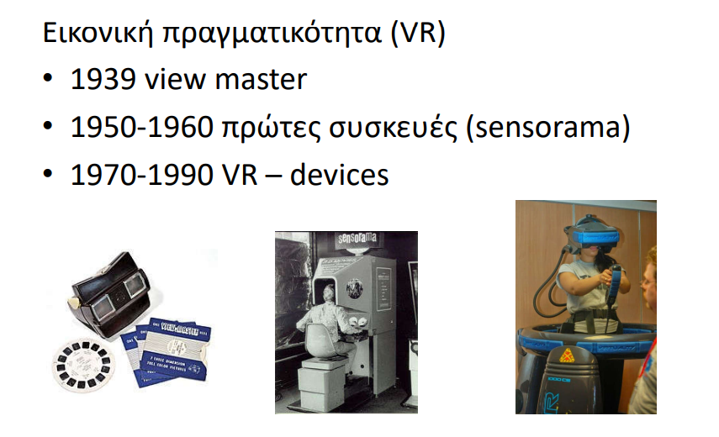
Ευχαριστώ για την προσοχή σας!!

